Slide 1

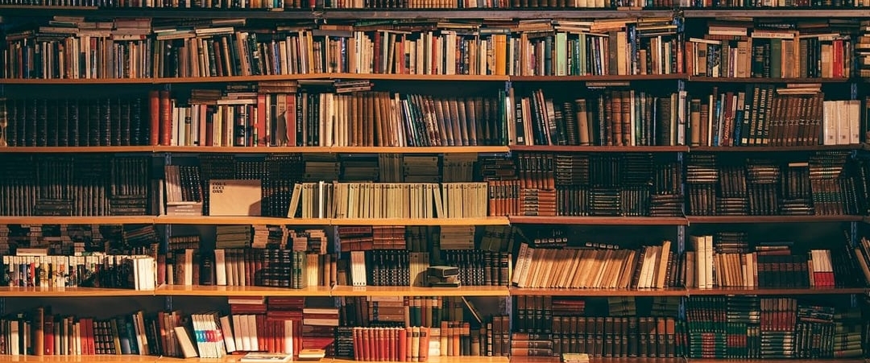
Библиотеки
Инструменти за по-лесно програмиране
Проект "Отворено учебно съдържание по програмиране и ИТ", СофтУни Фондация
Компютърно моделиране и ИТ
https://github.com/BG-IT-Edu
6 клас

Slide 2

Съдържание
͏Библиотеки
͏Използване на библиотеки
random
time
turtle
2
Notes:
2

Slide 3
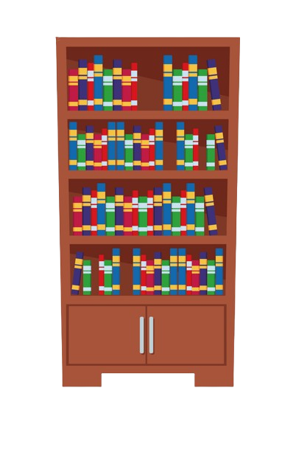
Библиотеки
Допълнителни модули с функционалности

Slide 4

Какво представляват библиотеките?
͏Библиотеки – допълнителни модули с готови функции и команди
Улесняват програмирането
Разширяват възможностите на езика
Те се вмъкват в началото на кода с ключовата дума "import"
Името на библиотеката
import random
# Твоят код...

Slide 5

Използване на библиотеки
Основни библиотеки в Python

Slide 6
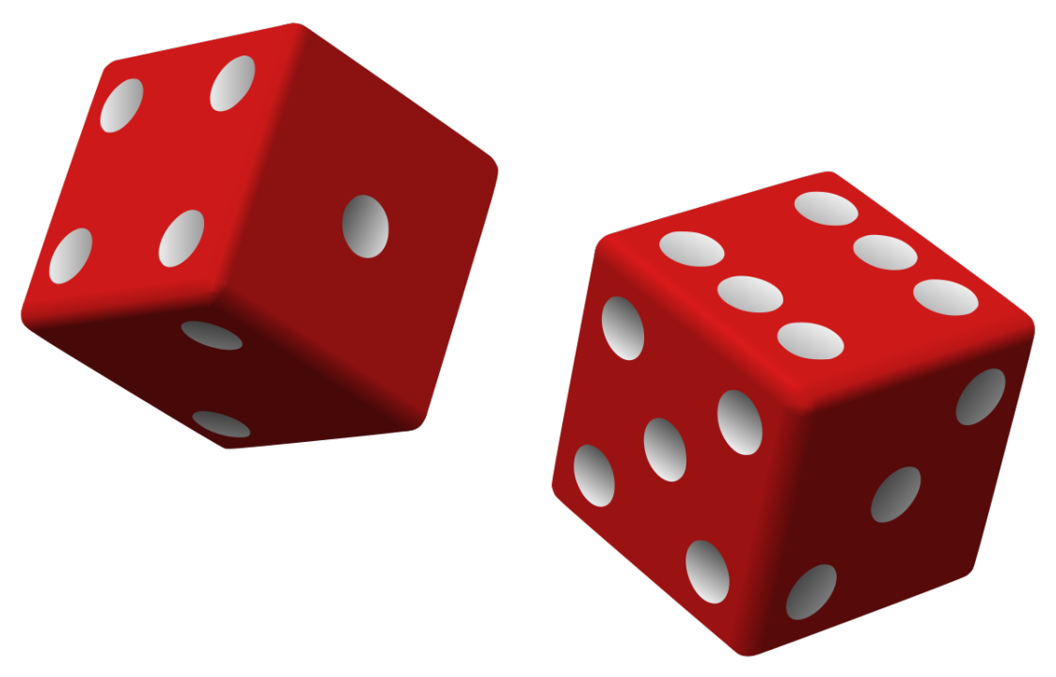

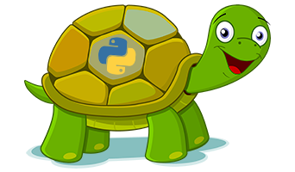
Библиотеки в Python
За езика Python има създадени множество библиотеки
Примери:
͏random
При използване на случайни величини
͏͏time
При нужда от команди за време
͏turtle
При работа с графика

Slide 7
random
Библиотека за случайни величини

Slide 8
Команди от библиотеката random (1)
randint() – случайно цяло число в зададен диапазон
uniform() – случайно десетично число в диапазон
Най-малкото число, което може да бъде избрано
import random
random_integer = random.randint(1, 10)
print(random_integer)
Най-голямото число, което може да бъде избрано
import random
random_float = random.uniform(1.5, 5.5) print(random_float)

Slide 9
Команди от библиотеката random (2)
shuffle() – разбъркване на елементи в списък
choice() – случаен елемент от списък
import random
numbers = [1, 2, 3, 4, 5]
random.shuffle(numbers)
print(numbers)
import random
fruits = ['apple', 'banana', 'cherry', 'orange']
random_fruit = random.choice(fruits)
print(random_fruit)

Slide 10
time
Библиотека за време

Slide 11
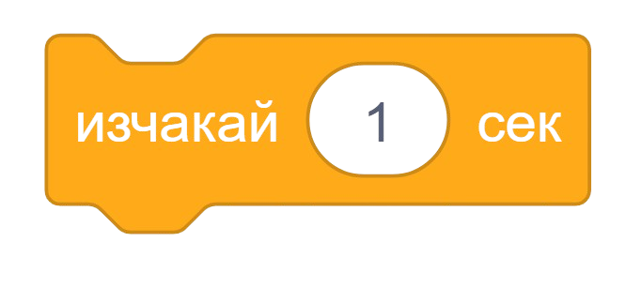
Команди от библиотеката time
sleep() – спира програмата за определен период от време
ctime() – получаване на текущо време
import time
time.sleep(2)
print("Това се показва след 2 секунди.")
import time
current_time = time.ctime()
print(current_time)

Slide 12
turtle
Библиотека за графика

Slide 13
Библиотеката turtle
Библиотеката turtle се вмъква по следния начин:
Основните елементи (класове) в нея са:
Turtle() – героя, който чертае
Screen() – сцената за рисуване
from turtle import *
Така дефинираме нашите обекти, които ще използваме в програмата ни
from turtle import *
my_turtle = Turtle()
screen = Screen()

Slide 14
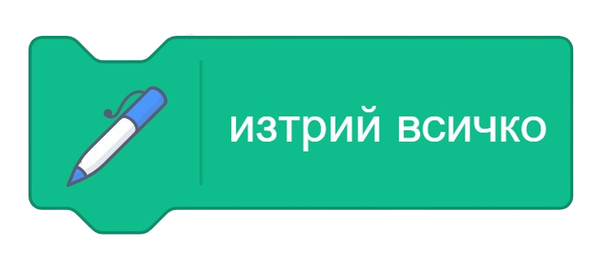

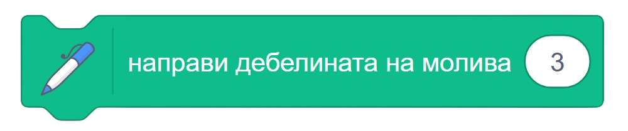


Команди от библиотеката turtle (1)
Scratch | Python (turtle module)
 | my_turtle.clear()
 | my_turtle.pencolor(255, 0, 0) / ("red")
 | my_turtle.pensize(3)
 | my_turtle.pendown() my_turtle.penup()

Slide 15
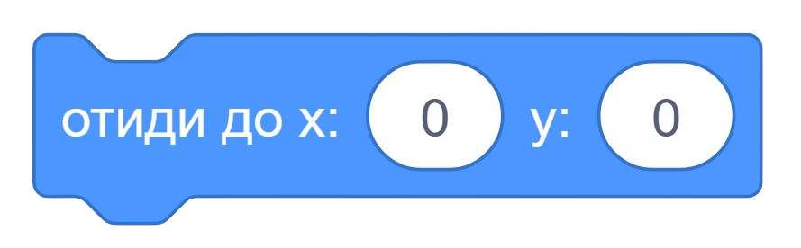
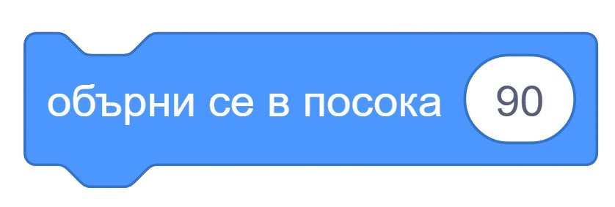
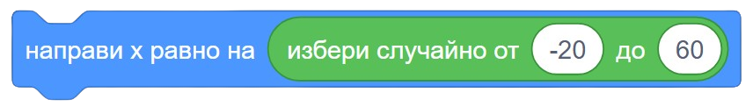
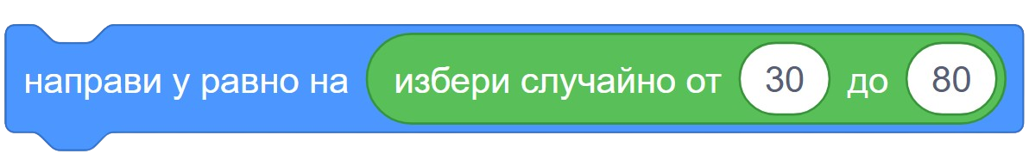
Команди от библиотеката turtle (2)
Scratch | Python (turtle module)
 | my_turtle.goto(0, 0)
 | my_turtle.setheading(0) (0 – надясно, 90 – нагоре, 180 – наляво, 270 – надолу)
 | my_turtle.setx(random.randint(-20, 60))
 | my_turtle.sety(random.randint(30, 80))

Slide 16
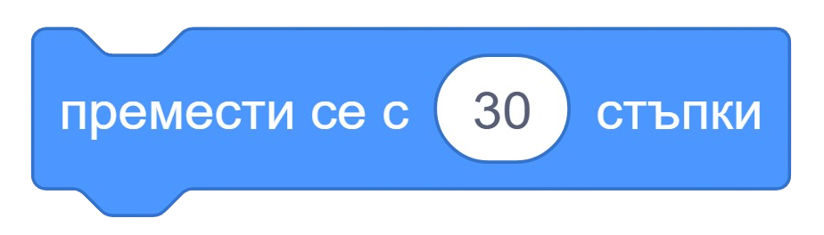

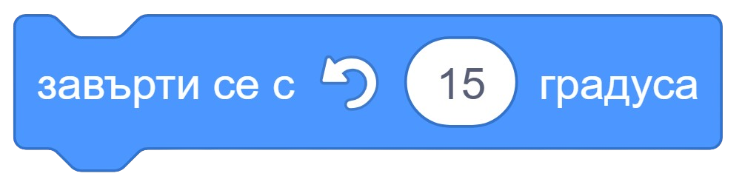
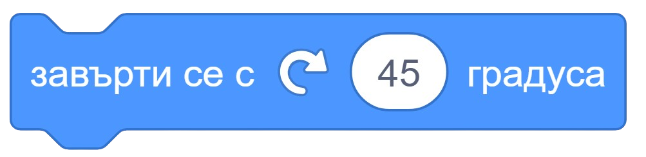
Команди от библиотеката turtle (3)
Scratch | Python (turtle module)
 | my_turtle.forward(30) my_turtle.backward(30)
 | my_turtle.left(15) my_turtle.right(45)
my_turtle.speed(цяло число) – задава скоростта на движение на героя (1 – много бавно, ..., 9 – много бързо)

Slide 17
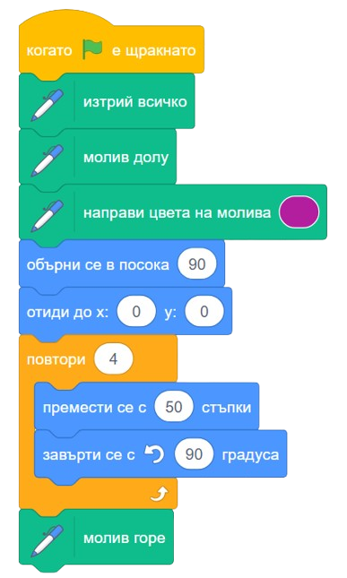
Scratch срещу Python (turtle)
Какво ще се начертае от тези блокове код?
from turtle import *
my_turtle = Turtle()
my_turtle.clear()
my_turtle.pendown()
my_turtle.pencolor("purple")
my_turtle.setheading(0)
my_turtle.goto(0, 0)
for i in range(4):
my_turtle.forward(100)
my_turtle.left(90)
my_turtle.penup()

Slide 18
Какво научихме днес?
…
…
…
Библиотеките – модули с готови функции, които улесняват програмирането и разширяват възможностите на кода
"import" – ключова дума за вмъкване на библиотеки
Примерни библиотеки:
random
time
turtle

Slide 19
Въпроси?
Проект "Отворено учебно съдържание по програмиране и ИТ", СофтУни Фондация (лиценз CC-BY-NC-SA)
Notes:
19

Slide 20


Лиценз
Този курс (презентации, примери, демонстрационен код, упражнения, домашни, видео и други активи) представлява свободно учебно съдържание и се разпространява под свободен лиценз CC-BY-NC-SA
Проект "Отворено учебно съдържание по програмиране и ИТ" към Фондация "Софтуерен университет":
https://github.com/BG-IT-Edu
Notes:
20

